Slide 1

الرِّياضِيّات
الصَّفُّ الرابع

Slide 2

فَريقُ الْعَمَل
مكان العمل | اسم المعلم/ة
بنات مراح رباح الثانوية | 1) أسيل سعيد جبرين الحسنات
أبو عمّار الأساسية المختلطة | 2) رانية فتحي علي صبح
ذكور حسن مصطفى الأساسية | 3) منى عبدالله يوسف محمود
رياض الأقصى الأساسية المختلطة | 4) ياسمين موسى أحمد الأطرش
بإشراف الأستاذ عصام عبيد الله

Slide 3

نشاط كاشف
تدريب الكتاب
فيديو
عنوان الدرس
عنوان الدرس
لعبة تفاعلية
المهام
العرض
الهدف

Slide 4

عِنْوانُ الدَّرْس
حجم متوازي المستطيلات

Slide 5
الهَــــدَف
-أن يتعرف الطالب إلى خصائص
متوازي المستطيلات

Slide 6
نَشاط كاشف
رجــــوع

Slide 7

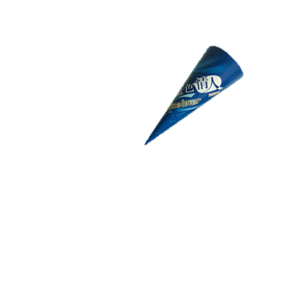
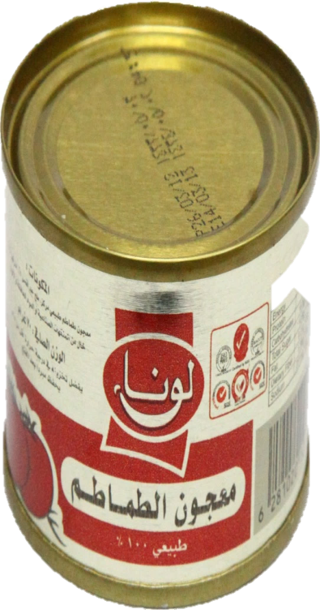

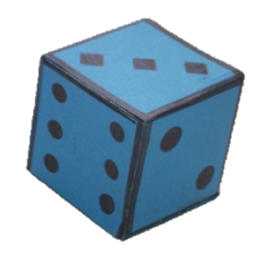
هيا بنا أعزائي الطلبة نسمي المجسمات الآتية:
متوازي مستطيلات
مكعب
اسطوانة
مخروط

Slide 8
الْعَرْض
رجــــوع

Slide 9
متوازي مستطيلات
ما اسم المجسم الذي أمامنا:
رأس
ما عدد الأوجه له؟
حرف
ما عدد الرؤوس له؟
وجه
ما عدد حروفه؟
لنشاهد معا هذا الفيديو القصير للإجابة على الأسئلة السابقة

Slide 10
هَيّا نٌشاهِدُ مَعاً
رجــــوع

Slide 11

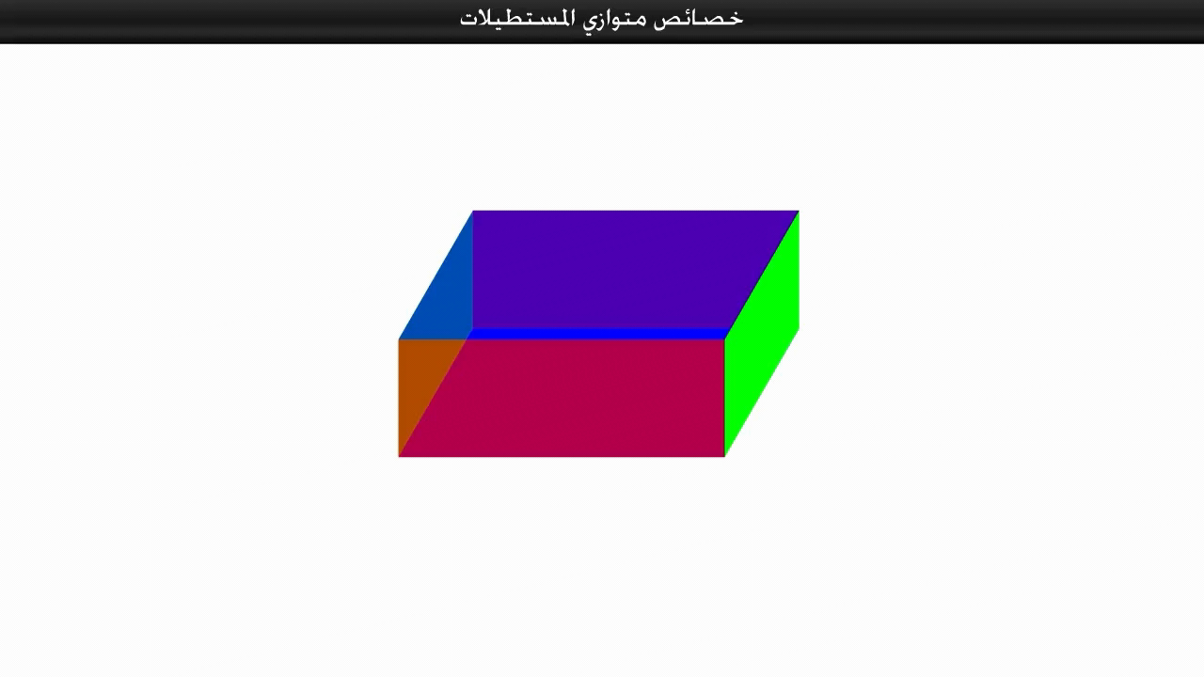
فيديو (خصائص متوازي المستطيلات)

Slide 12
متوازي مستطيلات
ما اسم المجسم الذي أمامنا:
رأس
ما عدد الأوجه له؟
6
حرف
ما عدد الرؤوس له؟
8
وجه
ما عدد حروفه؟
12

Slide 13
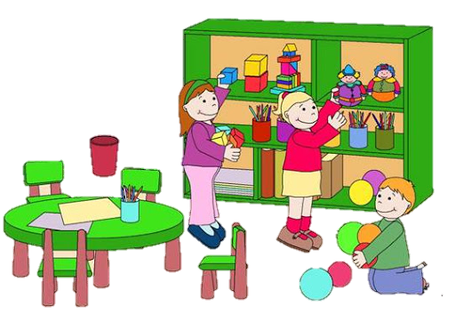
هيا بنا نبحث عن مجسمات على شكل
متوازي مستطيلات في غرفتنا

Slide 14
تَدْريباتُ الْكِتاب
رجــــوع

Slide 15

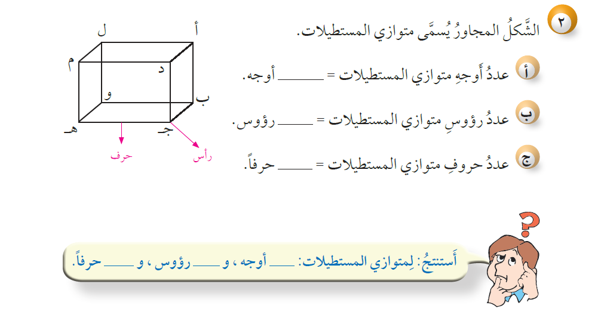
تَدْريبُ الْكِتاب س2 صفحة 101

Slide 16
هَيّا نَلْعَب
رجــــوع

Slide 17



هيّا نَلْعَب
اضغط هنا

Slide 18
الْمَهامُ
رجــــوع

Slide 19
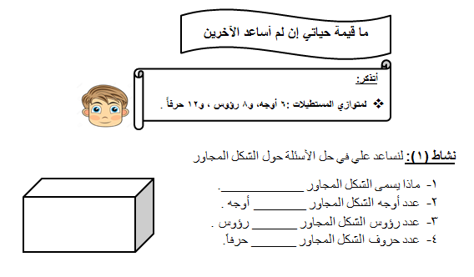
نشاط تطبيقي:

Slide 20

وفقكم الله يا أبطال
أحسنتم
إلى اللقــــاء

Slide 21
الرِّياضِيّات
الصَّفُّ الرابع

Slide 22
فَريقُ الْعَمَل
مكان العمل | اسم المعلم/ة
بنات مراح رباح الثانوية | 1) أسيل سعيد جبرين الحسنات
أبو عمّار الأساسية المختلطة | 2) رانية فتحي علي صبح
ذكور حسن مصطفى الأساسية | 3) منى عبدالله يوسف محمود
رياض الأقصى الأساسية المختلطة | 4) ياسمين موسى أحمد الأطرش
بإشراف الأستاذ عصام عبيد الله

Slide 23
نشاط كاشف
تدريب الكتاب
فيديو
عنوان الدرس
عنوان الدرس
لعبة تفاعلية
المهام
العرض
الهدف

Slide 24
عِنْوانُ الدَّرْس
حجم متوازي المستطيلات

Slide 25
الهَــــدَف
-أن يتعرف الطالب إلى خصائص المكعب

Slide 26
نَشاط كاشف
رجــــوع

Slide 27
هيا بنا أعزائي الطلبة نسمي المجسمات الآتية:
متوازي مستطيلات
مكعب
اسطوانة
مخروط

Slide 28
هيا بنا نستذكر معًا خواص متوازي المستطيلات
رأس
ما عدد الأوجه له؟
6
حرف
ما عدد الرؤوس له؟
8
وجه
ما عدد حروفه؟
12

Slide 29
الْعَرْض
رجــــوع

Slide 30
مكعب
ما اسم المجسم الذي أمامنا:
رأس
ما عدد الأوجه له؟
ما عدد الرؤوس له؟
حرف
وجه
ما عدد حروفه؟
لنشاهد معا هذا الفيديو القصير للإجابة على الأسئلة السابقة

Slide 31
هَيّا نٌشاهِدُ مَعاً
رجــــوع

Slide 32
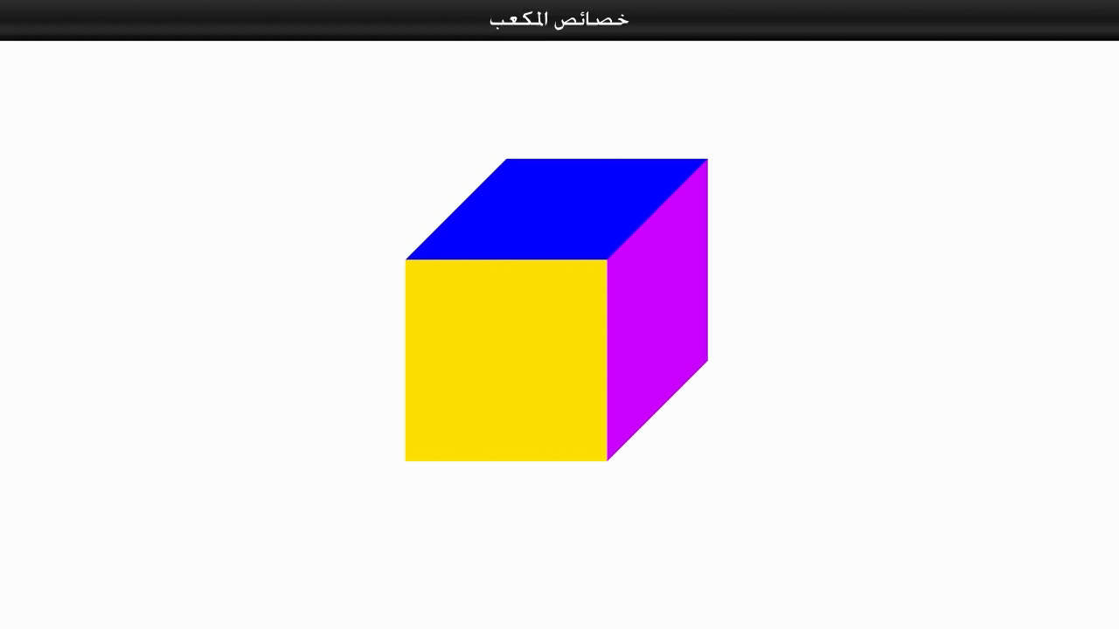
نشاهد فيديو عن خواص المكعب

Slide 33
مكعب
ما اسم المجسم الذي أمامنا:
رأس
ما عدد الأوجه له؟
6
8
ما عدد الرؤوس له؟
حرف
وجه
12
ما عدد حروفه؟

Slide 34
هيا بنا نبحث عن مجسمات على شكل
مكعب في غرفتنا

Slide 35
تَدْريباتُ الْكِتاب
رجــــوع

Slide 36
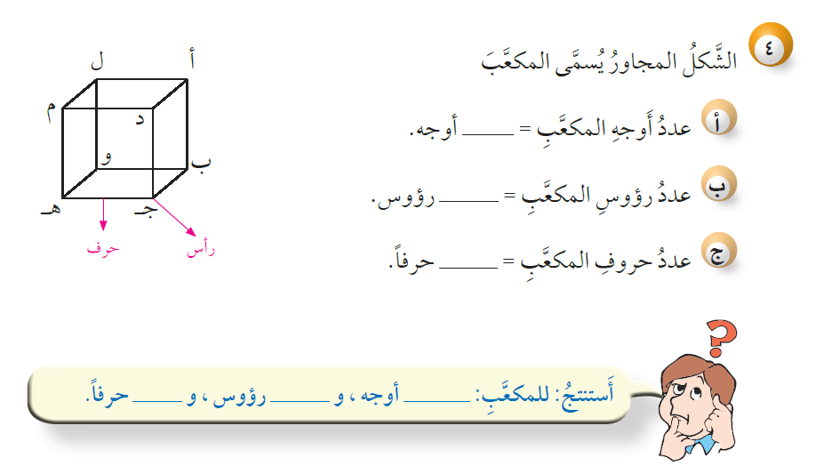
تَدْريبُ الْكِتاب س4 صفحة 102

Slide 37
هَيّا نَلْعَب
رجــــوع

Slide 38
هيّا نَلْعَب
اضغط هنا

Slide 39
الْمَهامُ
رجــــوع

Slide 40
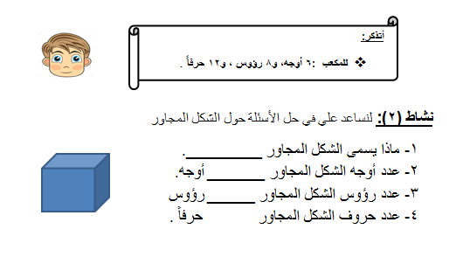
نشاط تطبيقي:

Slide 41
وفقكم الله يا أبطال
أحسنتم
إلى اللقــــاء

Slide 42
الرِّياضِيّات
الصَّفُّ الرابع

Slide 43
فَريقُ الْعَمَل
مكان العمل | اسم المعلم/ة
بنات مراح رباح الثانوية | 1) أسيل سعيد جبرين الحسنات
أبو عمّار الأساسية المختلطة | 2) رانية فتحي علي صبح
ذكور حسن مصطفى الأساسية | 3) منى عبدالله يوسف محمود
رياض الأقصى الأساسية المختلطة | 4) ياسمين موسى أحمد الأطرش
بإشراف الأستاذ عصام عبيد الله

Slide 44
نشاط كاشف
تدريب الكتاب
فيديو
عنوان الدرس
عنوان الدرس
لعبة تفاعلية
المهام
العرض
الهدف

Slide 45
عِنْوانُ الدَّرْس
حجم متوازي المستطيلات

Slide 46
الهَــــدَف
-أن يتعرف الطالب إلى وحدة الحجوم
-أن يجد الطالب حجم متوازي مستطيلات

Slide 47
نَشاط كاشف
رجــــوع

Slide 48
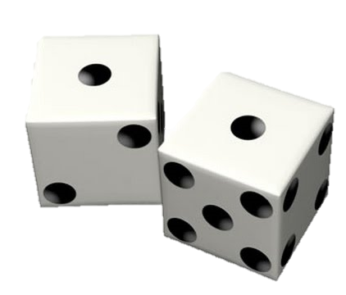

من يذكرني أحبائي بخصائص كل من
المكعب
متوازي المستطيلات

Slide 49
الْعَرْض
رجــــوع

Slide 50

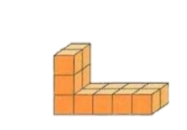
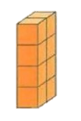
الشكل المجاور مكعب طول حرفه وحدة واحدة، نسمي هذا المكعب
وحدة مكعبة
أجد عدد الوحدات المكعبة في المجسمات الآتية
14 وحدة مكعبة
8 وحدات مكعبة

Slide 51
أتعلم
عدد الوحدات المكعبة التي يتكون منها
المجسم أو تملأ المجسم يسمى حجم المجسم

Slide 52
هَيّا نٌشاهِدُ مَعاً
رجــــوع

Slide 53
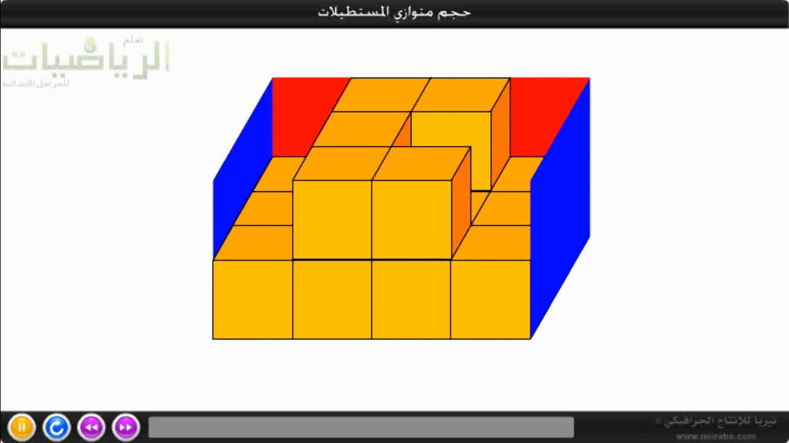
فيديو (حجم متوازي المستطيلات)

Slide 54
تَدْريباتُ الْكِتاب
رجــــوع

Slide 55
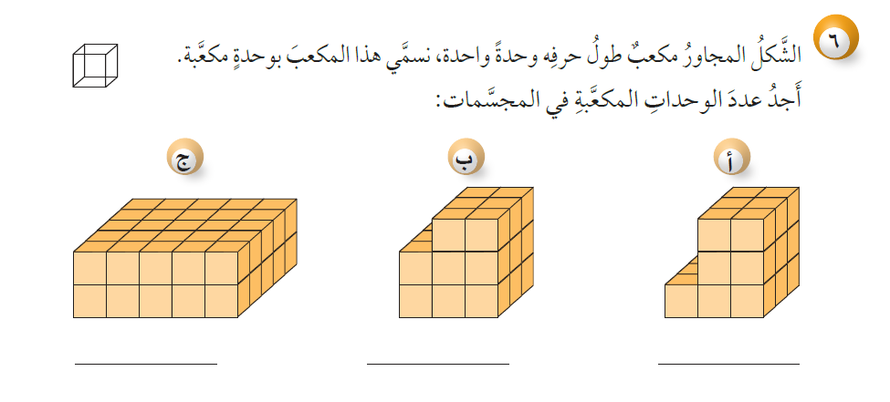
تَدْريبُ الْكِتاب س6 صفحة 103

Slide 56
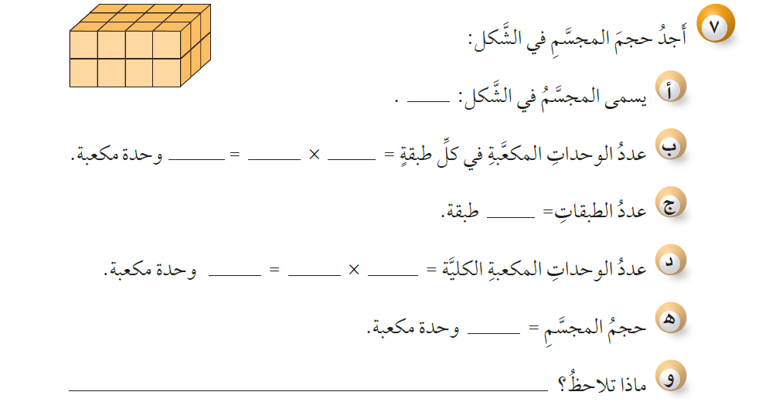
تدريب الكتاب س7 صفحة 103

Slide 57
هَيّا نَلْعَب
رجــــوع

Slide 58
هيّا نَلْعَب
اضغط هنا

Slide 59
الْمَهامُ
رجــــوع

Slide 60
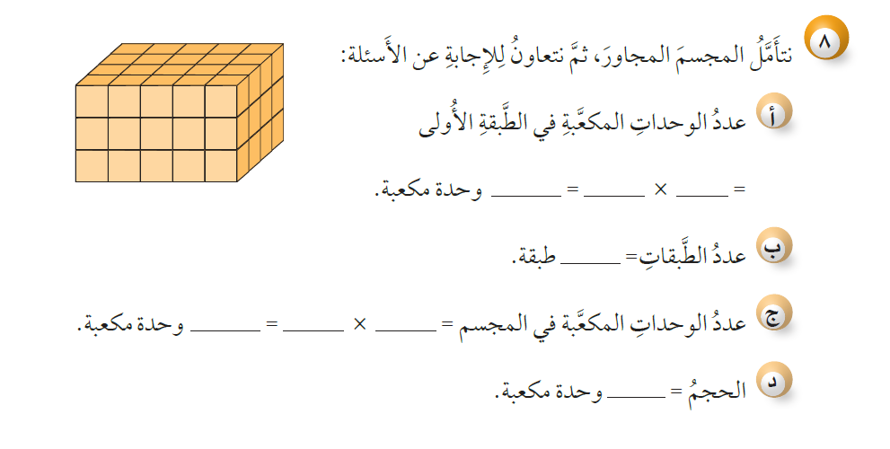
نشاط تطبيقي:

Slide 61

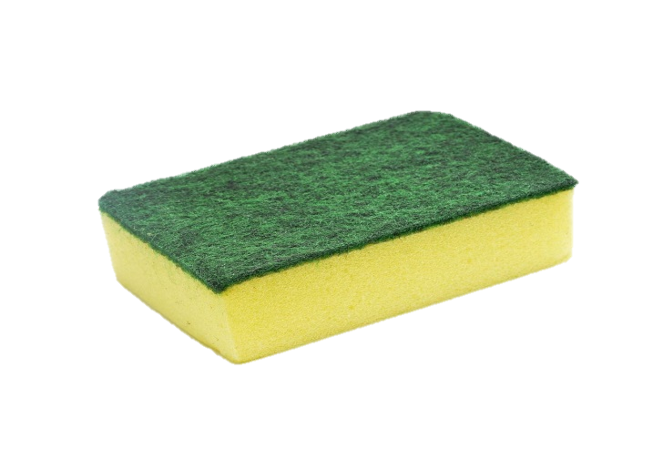
مُهِمْة أدائية :
أحضر ليفة جلي، ألوان قواش، فرشاة دهان
هيا بنا نلون بحسب ما هو مطلوب ليفة الجلي:
الرؤوس باللون الأخضر
الأحرف باللون الأحمر
كل وجهين متقابلين بنفس اللون
نستنتج أن عدد الرؤوس=.............
عدد الحروف = ..............
عدد الأوجه= ...........
كل وجهين متقابلين ...............

Slide 62
وفقكم الله يا أبطال
أحسنتم
إلى اللقــــاء

